Slide 1

KONTEYNERLERDE DAĞITIK GÜVENLİK TARAMASI 04.04.2022
Öğrenci: Yunus Tıraş
Okul No: 13011073
Mail: yunus.tiras@std.yildiz.edu.tr
Sosyal(Github, Linkedin):github.com/yunustiras, linkedin.com/yunustiras
Kurum: Yıldız Teknik Üniversitesi Elektrik-Elektronik Fakültesi Bilgisayar Mühendisliği Bölümü

Slide 2
Ajanda
Monolitik ve Mikroservis Mimarisi
Konteyner
Konteyner Kayit Defteri
Konteyner Orkestrasyon Aracı
Sürekli Entegrasyon Sistemleri
Konteyner Güvenliği ve Güvenlik Tarama Araçları
Günümüzde uygulanan konteyner güvenlik yöntemleri
Bu Projeye Neden İhtiyaç Duyuldu?
Hayda
Controller
Audit
Demo
Referanslar
Soru & Cevap

Slide 3
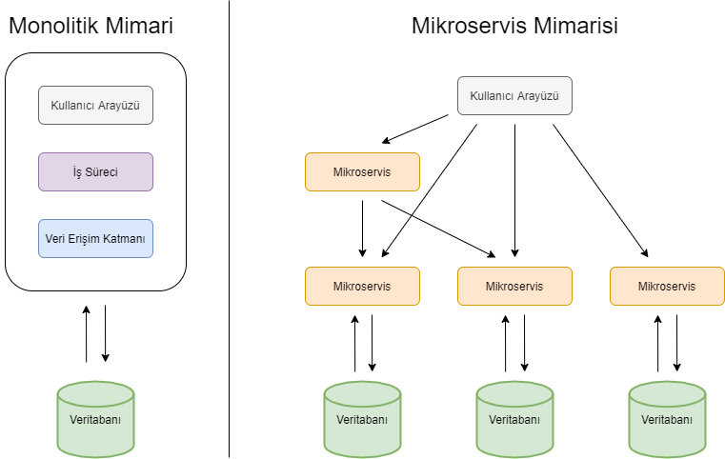
Monolitik ve Mikroservis Mimarisi
Monolitik mimari bir uygulamanın tek bir pakette birleştirilmiş olan tüm modüllerin bir arada çalıştığı yapıdır. Modüller, fonksiyonel veya teknik özelliklerine göre ayrılmıştır. Halen yaygın olarak kullanılan bir mimaridir.
Mikroservis mimarisi, bir sistemin her biri bağımsız olarak çalışan ve açık protokoller vasıtasıyla birbiri ile iletişim kuran küçük servislere ayrılmasıdır. Mikroservisler monolitik mimarinin yetersiz kaldığı ve sürekli artan ihtiyaçları karşılayamadığı için ortaya çıkmıştır.

Slide 4
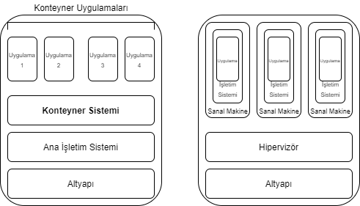

Konteyner
Konteyner Teknolojisi işletim sistemi üzerinde çalışan tek bir konteyner sistemi ile uygulamaların işletim sisteminden bağımsız olarak çalışmasını sağlayan yapıdır.
Konteyner sistemine örnek olarak Docker, LXC, Rkt gibi araçlar verilebilir. Docker bu konteyner servislerinden en yaygın kullanılanıdır.
Docker, konteyner teknolojisi kullanarak uygulama oluşturma, dağıtma ve çalıştırma işlemlerini kolaylaştırmak için tasarlanmış bir araçtır. Konteynerler, bir geliştiricinin bir uygulamayı, kütüphaneler ve diğer bağımlılıklar gibi ihtiyaç duyduğu tüm parçalarla paketlemesini ve tek bir paket olarak göndermesini sağlar.
Konteyner - Hipervizor
Notes:
Mikroservis mimarisi baya eskiden beri var. Ama yakin zamanda konteyner teknolojisindeki gelismeler(2013 yil docker, 2015 yil kubernetes) ile birlikte microservis mimarisinin kullanimi kolaylasti.

Slide 5

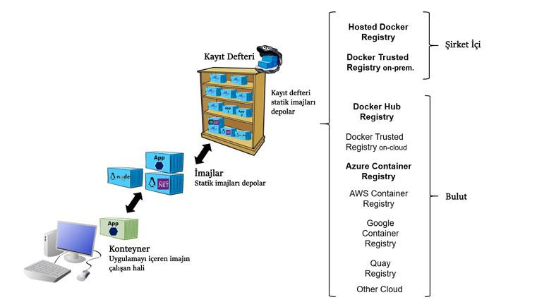
konteyner kayıt defteri
Konteyner imajlarının merkezi bir yerde tutulması için konteyner kayıt defteri(registry) araçları ortaya çıkmıştır.
Konteyner kayıt defteri, konteyner imajlarını depolayan ve dağıtmasına izin veren, yüksek düzeyde ölçeklenebilir bir uygulamadır.
Konteyner kayıt defterine örnek olarak Docker Registry, Harbor, Nexus ve Gitlab Container Registry verilebilir.
Notes:
https://docs.microsoft.com/tr-tr/dotnet/architecture/containerized-lifecycle/docker-terminology
Konteyner mimarisinde ihtiyaca göre uygulama konteyner sayısının artırılması veya azaltılması, yük dengelemesi yapılabilmesi gibi işlemler oldukça kolaydır.
Azure Container Registry başka bir örnektir.

Slide 6
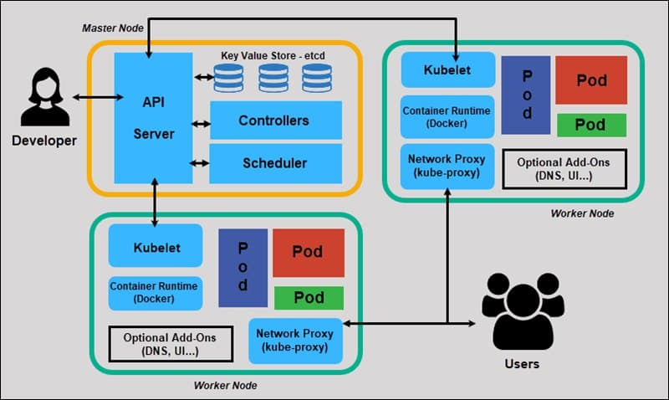
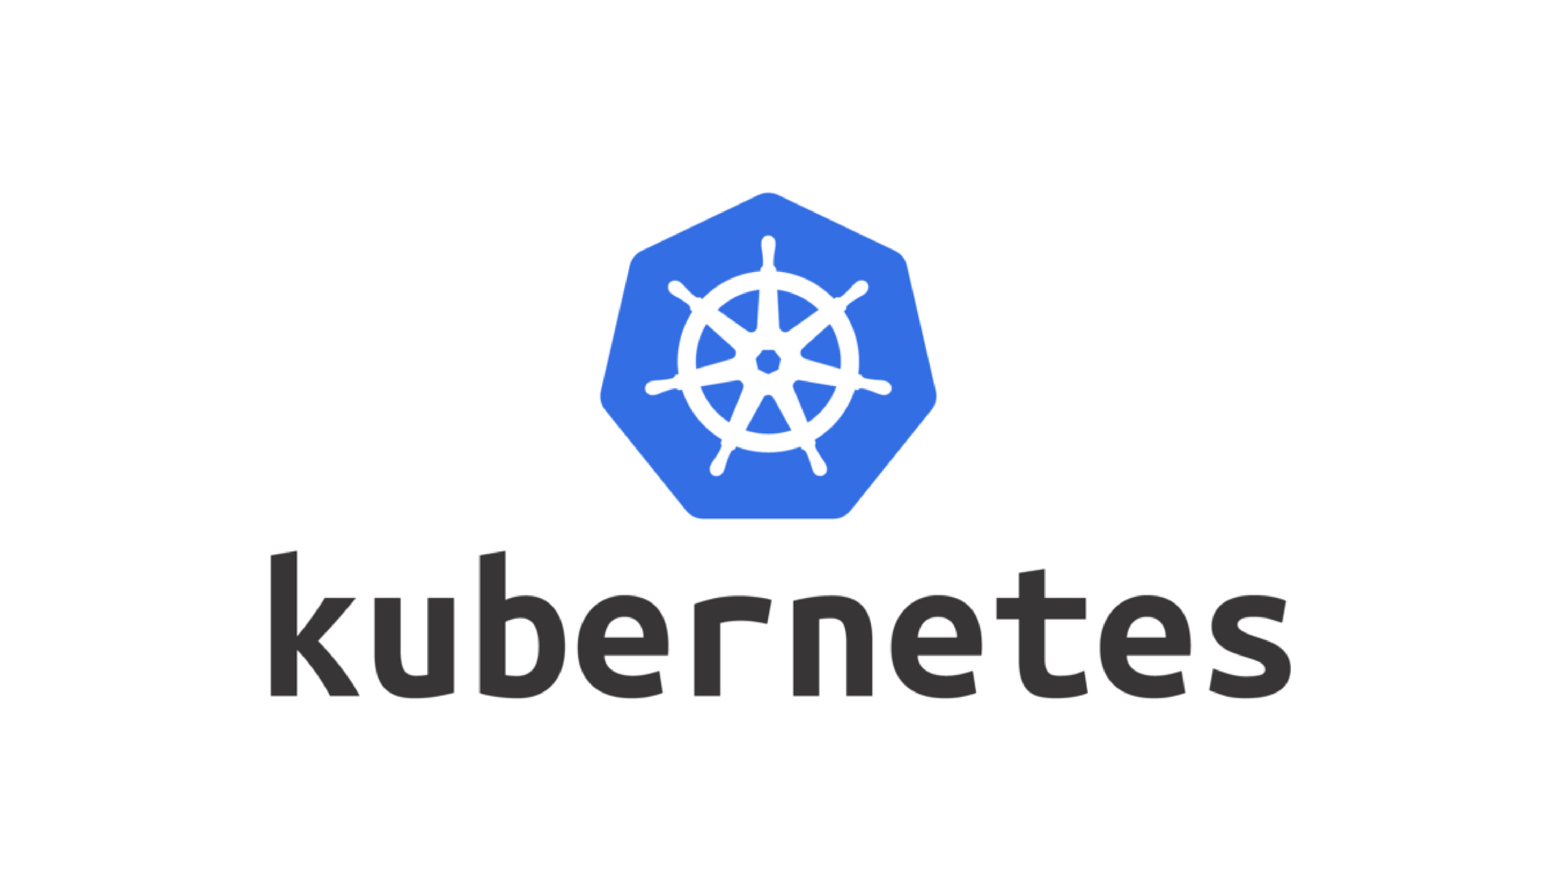
konteyner Orkestrasyon araCı
Konteyner sayısının artması ile birlikte yönetilme işleminin daha rahat olması için konteyner orkestrasyon araçları çıkmıştır. Konteyner orkestrasyon araçlarına örnek olarak Kubernetes, Mesos, Nomad gibi araçlar verilebilir. Kubernetes bu konteyner orkestrasyon araçlarından en yaygın kullanılanıdır.
Kubernetes Google tarafından 2014 yılında GO programla dili ile geliştirilmiş CNCF tarafından desteklenen mevcut konteyner haline getirilmiş uygulamalarınızı otomatik yayına almak, sayılarını arttırıp azaltmak gibi işlemler ile birlikte yönetmenizi sağlayan bir konteyner orkestrasyon aracıdır.

Slide 7
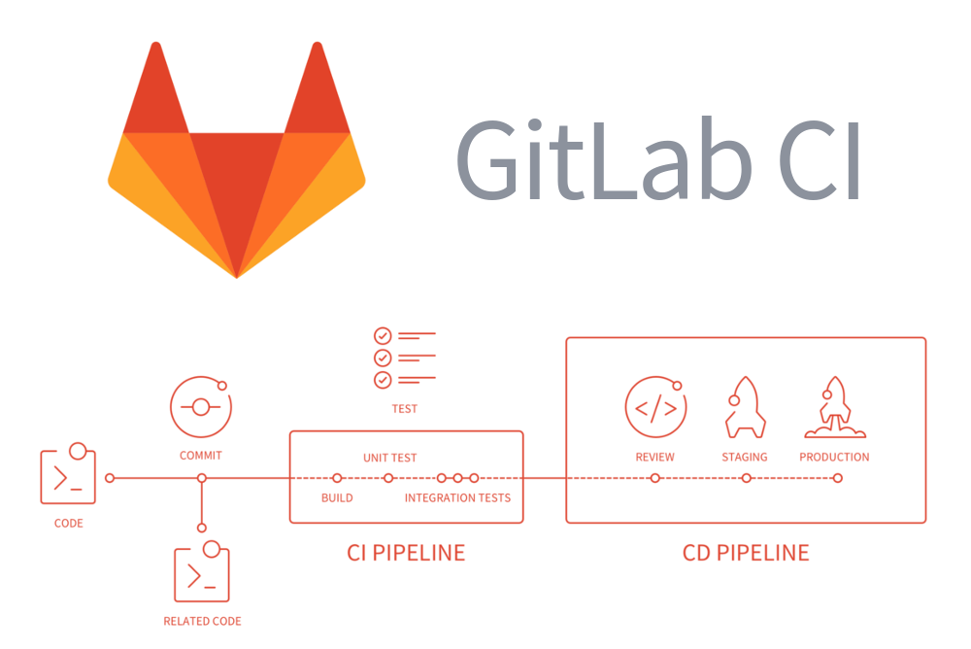
Sürekli Entegrasyon sistemleri (CI & CD)
Uygulama geliştirme pratiklerinde iş süreçlerini kısaltmak için sürekli entegrasyon sistemleri kullanılır.
Bu sistemlerde genellikle uygulama testleri, uygulamanın dağıtılacak ortama göre paketlenmesi ve uygulamanın dağıtılması gibi adımlar bulunmaktadır.
Konteyner mimarisi ile birlikte uygulama konteynerinin oluşturulması, uygulama konteynerinin konteyner kayıt defterine atılması ve uygulama konteynerinin dağıtılması gibi süreçler eklenir.
Notes:
Konteyner yapısına geçiş ile birlikte konteyner güvenliği gibi bir ihtiyaç doğmuştur.
İşletim sistemlerinden bağımsız olarak oluşturulan uygulama imajları, dockerhub üzerinden indirilebilmektedir.
gitlab ci cid kullanma kararı alınması
Sürekli entegrasyon sistemi araçlarına örnek olarak Jenkins, Gitlab CI gibi araçlar verilebilir.
Bu imajların çalıştırılmadan bir dizi güvenlik denetiminden geçmesi gerekmektedir. İmaj üzerinde uygulama bağımlılıkları gibi bir dizi güvenlik sorunu ortaya çıkabilir.
Bu araçla uygulama bağımlılıkları ve uygulamanın üzerinde çalıştığı işletim sistemi taranıp sonuçlandırılacaktır.(trivy)
Trivy, işletim sistemlerindeki güvenlik açıklarını ve bir dizi yaygın uygulama bağımlılıklarını tarar.

Slide 8

Konteyner GÜVENLİĞİ VE GÜVENLİK TARAMA ARAÇLARI
Konteyner imaj taraması, güvenlik sorunlarını, güvenlik açıklarını veya kötü uygulamaları tespit etmek için bir konteyner imajının içeriğini ve oluşturma sürecini analiz etme sürecini ifade etmektedir.
Bu şekilde imaj taraması yapan araçlara Clair, Anchore ve Trivy gibi araçlar örnek verilebilir.
Bu araçlar genellikle statik imaj taraması yapmaktadır.
Projede güvenlik taramasında statik analiz yapan, güvenlik açığı veri tabanı geniş olan ve sürekli olarak güncellenen Trivy aracı kullanılmaktadır.
Notes:
Konteyner yapısına geçiş ile birlikte konteyner güvenliği gibi bir ihtiyaç doğmuştur.
İşletim sistemlerinden bağımsız olarak oluşturulan uygulama imajları, dockerhub üzerinden indirilebilmektedir.
Bu imajların çalıştırılmadan bir dizi güvenlik denetiminden geçmesi gerekmektedir. İmaj üzerinde uygulama bağımlılıkları gibi bir dizi güvenlik sorunu ortaya çıkabilir.
Güvenlik taraması için geliştirilen araçlar kullanılmaktadır.
Trivy araci özelliği komut satında çalışır ve size json formatında bir çıktı verebilir.
Kapsamlı bir veritabanına sahip
Bu araçla uygulama bağımlılıkları ve uygulamanın üzerinde çalıştığı işletim sistemi taranıp sonuçlandırılacaktır.(trivy)
Trivy, işletim sistemlerindeki güvenlik açıklarını ve bir dizi yaygın uygulama bağımlılıklarını tarar.

Slide 9
GÜNÜMÜZDE uYGULANAN KONTEYNER GÜVENLİK YÖNTEMLERİ
Boru hattında (pipeline) konteyner güvenlik taramasının yapılması.
Shift Left Security: Geliştirme sürecine güvenliğin dahil edilmesi
Konteyner kayıt defterinde güvenlik taramasının yapılması.
Örnek: Harbor Scanners

Slide 10
Bu Projeye Neden İhtiyaç Duyuldu?
Bu yapının eksikleri:
Oluşan konteynerin çalışacağı ortama dağıtılmasını engellenmez. Boru hattı kullanılmadan da uygulama dağıtılabılır.
Hali hazırda çalışan uygulama konteynerlerin hangi clusterda, hangi açıklar olduğunun raporlanamaz.

Slide 11
Hayda
Uygulamanın Kubernetes'e dağıtılmaya çalışırkenki T anında güvenlik tarama sonuçlarına göre engellenebilmesini sağlar.
Birçok konteyner kayıt defterinde güvenlik taraması özelliği yoktur. Konteyner kayıt defterlerinde güvenlik taraması olanlar da dağıtık şekilde çalışmıyordur.
2 adet komponentten oluşur.

Slide 12

hAYDA Controller
Python
Kubernetes'e dağıtılmaya çalışılan uygulamaların imajlarının Trivy aracı ile güvenlik taraması yapılarak sorun bulunması halinde uygulamanın dağıtımını engeller.

Slide 13
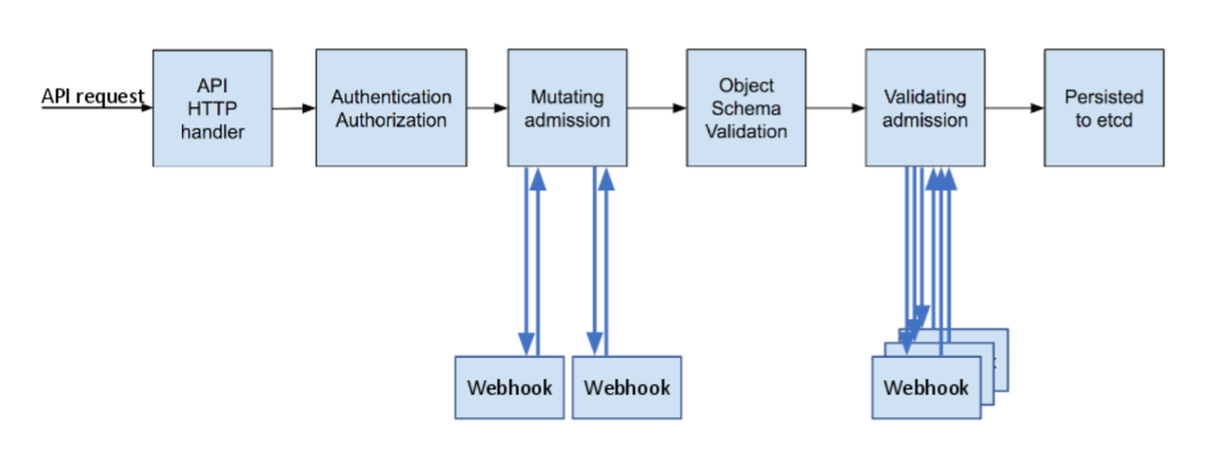
kubernetes admıssıon webhook
Validating: Kubernetes’e bir obje kayit edilmeden önce doğrulama yapar.

Slide 14

hAYDA audıt
Golang
Kubernetes kümesinde çalışan uygulamaları Trivy ile güvenlik taraması yaparak raporlama ve bildirim yapılmasını sağlar.
Bu servisin /metrics uç noktasından metrikler paylaşılır.

Slide 15
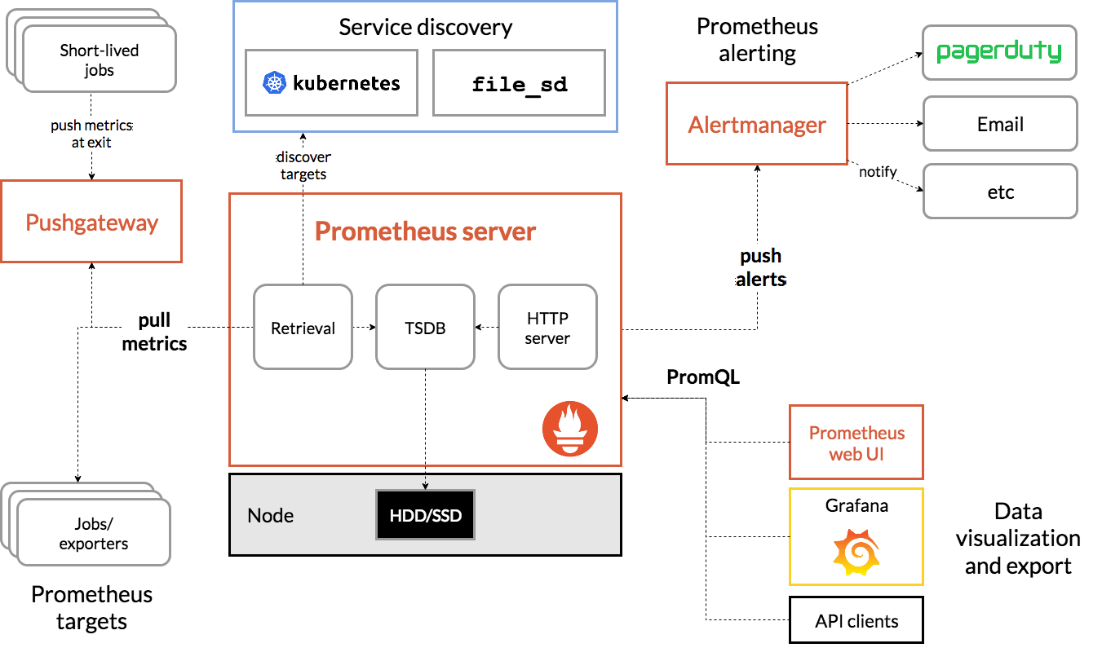


Prometheus & grafana & alerTmanager
Prometheus: Metriklerin toparlaması ve bu metriklerden alarm oluşturulması için kullanılır.
Grafama: Metriklerin görselleştirilmesi için kullanılır.
Alertmanager: Oluşan alarmların bildirim sistemlerine atılması sağlar.

Slide 16
DEMO
https://gitlab.com/neyse/trivy-ci-test
https://gitlab.com/neyse/k8s-init
https://gitlab.com/neyse/hayda-controller
https://gitlab.com/neyse/hayda-audit
https://gitlab.com/neyse/hayda-test
Dashboards:
Prometheus UI
Grafana UI
Username: admin
Password: prom-operator
Alertmanager UI

Slide 17
REFERANSLAR
Docker - https://www.docker.com
Kubernetes - https://kubernetes.io
Trivy - https://github.com/aquasecurity/trivy
Gitlab CI - https://docs.gitlab.com/ee/ci/
Prometheus - https://prometheus.io/
DuckDuckGo - https://duckduckgo.com

Slide 18
Soru & cevaP

